Slide 1
Librería de descubrimiento

Slide 2
Descripción a bajo nivel de la librería de descubrimiento
Reducción del acoplamiento
Modelo de datos generalizado
Reducción de la complejidad.
Gestión de caches, estructuras en memoria y flujo del dato
Asincronía y paralelismo
Peticiones no bloqueantes
Notes:
La librería de descubrimiento esta compuesta por distintos módulos con finalidades muy distintas:
Reconciliación de entidades → (dentro de un mismo Backend). Realiza la detección de duplicados o instancias que referencian el mismo concepto y coordina el proceso de merge o linkado
Descubrimiento de enlaces → Instancias externas al Backend SGI. Tiene como finalidad añadir enlaces entre instancias
Otros Backend SGI.
La Nube LOD
Detección de equivalencias → Usando razonamiento automático

Slide 3
Índice de retos y soluciones planteadas
Retos | Soluciones implementadas en la librería de descubrimiento
Distintas fuentes de datos (triple stores) y ontología cambiante (dependencia con la ontología) | Reducir acoplamiento al dato y a la fuente de datos. Modelo de dominio abstracto y flexible, capaz de modelar cualquier entidad
 | Reducción el espacio de búsqueda (Elasticsearch)
 | Mantener estado de últimas búsquedas de similitud (deltas)
Maximizar el rendimiento de la librería | Cache Redis para los datos
 | Estructuras en memoria
 | Asincronía y paralelismo en peticiones pesadas (obtención de datos desde triple store y cache, evaluación de similitudes)
Peticiones no bloqueantes | Las peticiones pesadas se pueden procesar por medio de Jobs, de forma que estas no boqueen al cliente. Estas serán almacenadas en una cola FIFO y procesadas cuando la librería pueda atenderlas. Las sucesivas peticiones iguales hechas por un cliente solo se procesaran una vez, pero se dará respuesta a todas. La respuesta en este caso será asíncrona, por medio de una cola kafka o un webhook, según preferencia del cliente.
Notes:
Estado del Arte
-----------------
Rama de investigación activa y abierta
No trivial
Distintas representaciones para valores equivalentes
Distintos tipos de datos y por tanto distintos tipos de evaluaciones de similitud
Distinta importancia de los atributos a la hora de identificar una entidad
Objetivos para el proyecto ASIO
------------------------------------
Evitar duplicados
Crear enlaces entre distintas entidades de distintos Backend SGI que representan un mismo concepto
Minimizar la intervención humana estableciendo 2 umbrales:
Actuación automática.
Informar a supervisor humano, para decidir si fusionar la entidad o no.

Slide 4
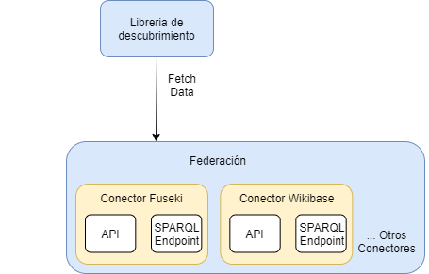
Modelo de dominio I. Reducción de acoplamiento a la fuente de datos
Requisitos:
El proyecto impone que pueden existir mas de una fuente de datos, y estas pueden ser intercambiable. Ahora mismo coexisten Fuseki y Wikibase ambos accesibles por Endpoint SPARQL o API.
Reducir la dependencia de la librería de descubrimiento con las fuentes de datos
Solución:
Desacoplar las fuentes de datos de la librería de descubrimiento. Al fin y al cabo, la federación ha de conocer las fuentes de datos e interactuar con ellas, asi que ¿Por qué no delegar esta responsabilidad en ella?
Notes:
Estado del Arte
-----------------
Rama de investigación activa y abierta
No trivial
Distintas representaciones para valores equivalentes
Distintos tipos de datos y por tanto distintos tipos de evaluaciones de similitud
Distinta importancia de los atributos a la hora de identificar una entidad
Objetivos para el proyecto ASIO
------------------------------------
Evitar duplicados
Crear enlaces entre distintas entidades de distintos Backend SGI que representan un mismo concepto
Minimizar la intervención humana estableciendo 2 umbrales:
Actuación automática.
Informar a supervisor humano, para decidir si fusionar la entidad o no.

Slide 5
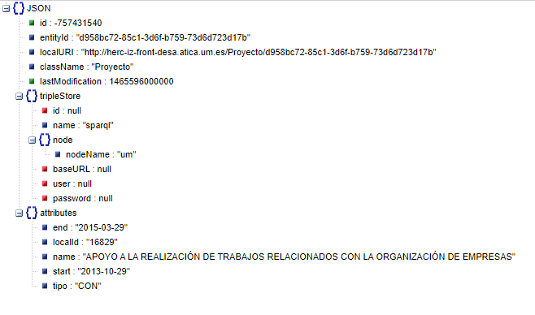
Modelo de dominio II. Ontología cambiante
Requisitos:
El modelo de dominio tiene que ser capaz de modelar cualquier tipo de objeto descrito por una ontología
Tiene que ser capaz de almacenar además metadatos relativos al estado de la instancia (fecha ultima actualización, clase a la que pertenece, localización de donde se encuentra almacenado….)
Solución:
Crear un Tipo de objeto abstracto (clase TripleObject), con ciertos metadatos constantes (id, entityId, localURI,className, lastModification, y el Objeto TripleStore con datos relativos al origen del dato )
Almacenar atributos en una estructura recursiva tipo clave-valor donde el valor puede ser también un objeto de tipo TripleObject. Esto aumenta mucho la flexibilidad pero también la complejidad (Cualquier objeto que pueda modelarse en Json puede también modelarse con la clase Triple Object)
Notes:
Estado del Arte
-----------------
Rama de investigación activa y abierta
No trivial
Distintas representaciones para valores equivalentes
Distintos tipos de datos y por tanto distintos tipos de evaluaciones de similitud
Distinta importancia de los atributos a la hora de identificar una entidad
Objetivos para el proyecto ASIO
------------------------------------
Evitar duplicados
Crear enlaces entre distintas entidades de distintos Backend SGI que representan un mismo concepto
Minimizar la intervención humana estableciendo 2 umbrales:
Actuación automática.
Informar a supervisor humano, para decidir si fusionar la entidad o no.

Slide 6
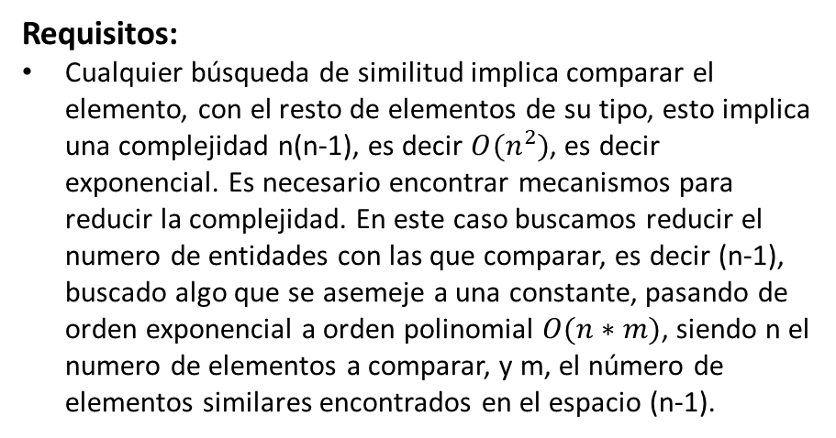
Reducción de complejidad. Reducción del espacio de búsqueda I
Requisitos:
Cualquier búsqueda de similitud implica comparar el elemento, con el resto de elementos de su tipo, esto implica una complejidad n(n-1), es decir ${O(n}^{2})$, es decir exponencial. Es necesario encontrar mecanismos para reducir la complejidad. En este caso buscamos reducir el numero de entidades con las que comparar, es decir (n-1), buscado algo que se asemeje a una constante, pasando de orden exponencial a orden polinomial $O(n∗m)$, siendo n el numero de elementos a comparar, y m, el número de elementos similares encontrados en el espacio (n-1).
Solución implementada:
Usar el motor de búsqueda de Elasticsearch (sobre los atributos mas relevantes), para reducir el número de elementos con los que hay que comparar cada instancia. Las búsqueda en Elasticsearch es muy rápida, debido al uso de índices inversos (Lucene).
Notes:
Requisitos
-----------------
Empíricamente se ha comprobado que para clases con instancias de unos
Objetivos para el proyecto ASIO
------------------------------------
Evitar duplicados
Crear enlaces entre distintas entidades de distintos Backend SGI que representan un mismo concepto
Minimizar la intervención humana estableciendo 2 umbrales:
Actuación automática.
Informar a supervisor humano, para decidir si fusionar la entidad o no.

Slide 7
Reducción de complejidad. Reducción del espacio de búsqueda II
Algoritmo
Obtenemos todas las entidades de la cache
Para cada entidad, realizamos una petición a Elasticsearch que nos devolverá las entidades semejantes hasta cierto umbral o número, ordenadas por similitud
Sobre el resultado obtenido de las entidades semejantes, calcularemos la similitud, usando la similitud de entidades
Notes:
Requisitos
-----------------
Empíricamente se ha comprobado que para clases con instancias de unos
Objetivos para el proyecto ASIO
------------------------------------
Evitar duplicados
Crear enlaces entre distintas entidades de distintos Backend SGI que representan un mismo concepto
Minimizar la intervención humana estableciendo 2 umbrales:
Actuación automática.
Informar a supervisor humano, para decidir si fusionar la entidad o no.

Slide 8
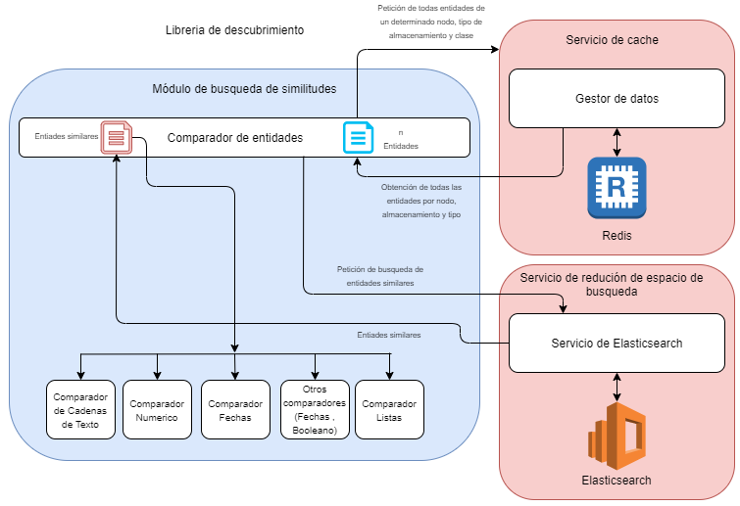
Reducción de complejidad. Reducción del espacio de búsqueda III
Notes:
Estado del Arte
-----------------
Rama de investigación activa y abierta
No trivial
Distintas representaciones para valores equivalentes
Distintos tipos de datos y por tanto distintos tipos de evaluaciones de similitud
Distinta importancia de los atributos a la hora de identificar una entidad
Objetivos para el proyecto ASIO
------------------------------------
Evitar duplicados
Crear enlaces entre distintas entidades de distintos Backend SGI que representan un mismo concepto
Minimizar la intervención humana estableciendo 2 umbrales:
Actuación automática.
Informar a supervisor humano, para decidir si fusionar la entidad o no.

Slide 9
Reducción de complejidad. Reducción de entidades a comparar
Requisitos:
Evitar buscar similitudes en cada iteración de todas las entidades de una clase. Para la complejidad antes mencionada n(n-1), siguiendo esta estrategia, conseguimos reducir el primer termino, es decir n (el numero de elementos para los cuales es necesario)
Solución implementada:
Las entidades almacenadas en los triple stores contienen metadatos tales como la fecha de última actualización. Almacenando información en la libraría de descubrimiento relativa a búsquedas anteriores por nodo, triple store y clase, podemos comparar dichas fechas con la fecha de ultima actualización y obtener solo los deltas (instancias que han sido modificadas desde la ultima búsqueda). Dado que la similitud es tiene la propiedad conmutativa, es decir la similitud de A con B es la misma que la similitud de B con A, no existe problema en ello, ya que el cuando recuperamos por Elasticsearch las entidades similares si estamos teniendo en cuenta todo el conjunto.
Notes:
Estado del Arte
-----------------
Rama de investigación activa y abierta
No trivial
Distintas representaciones para valores equivalentes
Distintos tipos de datos y por tanto distintos tipos de evaluaciones de similitud
Distinta importancia de los atributos a la hora de identificar una entidad
Objetivos para el proyecto ASIO
------------------------------------
Evitar duplicados
Crear enlaces entre distintas entidades de distintos Backend SGI que representan un mismo concepto
Minimizar la intervención humana estableciendo 2 umbrales:
Actuación automática.
Informar a supervisor humano, para decidir si fusionar la entidad o no.

Slide 10
Rendimiento. Cache Redis para los datos I
Requisitos:
Los datos almacenados en los triple stores deben de estar disponibles en el menor intervalo de tiempo posible (recuperación desde el triple store). La aplicación no estará operativa hasta obtener los datos, por lo que el tiempo necesario es muy importante.
Las entidades a evaluar deben de estar en memoria para minimizar el tiempo de proceso.
Los datos disponibles, que no estén en memoria, deben ser accesibles en el menor intervalo de tiempo posible (recuperación desde cache).
Cualquier cambio en el triple store, debe de actualizar la cache
Solución implementada:
Al desplegarse la aplicación obtendrá los datos desde la cache REDIS, de esa forma la aplicación estará operativa en un intervalo de tiempo bastante corto. De forma paralela, la aplicación obtendrá los datos actuales, y actualizara la cache y las estructuras de datos en memoria.
Existirán estructuras de datos en memoria, para los datos necesarios para las evaluaciones que la librería este realizando en ese momento. Pasada la evaluación las estructuras serán vaciadas.
El acceso a la cache se realiza de forma concurrente, de forma que se minimice el tiempo necesario para actualizar las estructuras desde la cache.
Existe un endpoint y una cola Kafka a/los que se notifica cada vez que se modifica una entidad en el triple store, lo cual deriva en una actualización de la chache y de las estructuras de datos
Notes:
Estado del Arte
-----------------
Rama de investigación activa y abierta
No trivial
Distintas representaciones para valores equivalentes
Distintos tipos de datos y por tanto distintos tipos de evaluaciones de similitud
Distinta importancia de los atributos a la hora de identificar una entidad
Objetivos para el proyecto ASIO
------------------------------------
Evitar duplicados
Crear enlaces entre distintas entidades de distintos Backend SGI que representan un mismo concepto
Minimizar la intervención humana estableciendo 2 umbrales:
Actuación automática.
Informar a supervisor humano, para decidir si fusionar la entidad o no.

Slide 11
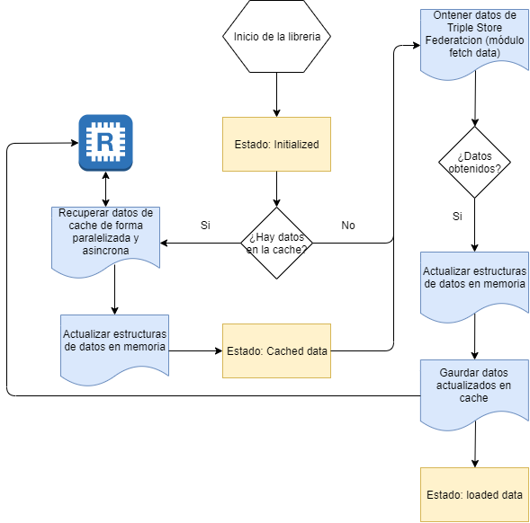
Rendimiento. Cache Redis para los datos I
Notes:
Estado del Arte
-----------------
Rama de investigación activa y abierta
No trivial
Distintas representaciones para valores equivalentes
Distintos tipos de datos y por tanto distintos tipos de evaluaciones de similitud
Distinta importancia de los atributos a la hora de identificar una entidad
Objetivos para el proyecto ASIO
------------------------------------
Evitar duplicados
Crear enlaces entre distintas entidades de distintos Backend SGI que representan un mismo concepto
Minimizar la intervención humana estableciendo 2 umbrales:
Actuación automática.
Informar a supervisor humano, para decidir si fusionar la entidad o no.

Slide 12
Rendimiento. Estructuras en memoria I
Requisitos:
Las entidades a evaluar deben de estar en memoria para minimizar el tiempo de proceso.
Las estructuras de memoria han de mantenerse siempre sincronizadas con respecto a la cache y a los datos almacenados en los triple stores.
El intercambio de información entre triple stores, cache y estructura de memoria debe de realizarse de forma transparente al usuario.
Solución implementada:
Al desplegarse la aplicación obtendrá los datos desde la cache REDIS, de esa forma la aplicación estará operativa en un intervalo de tiempo bastante corto. De forma paralela, la aplicación obtendrá los datos actuales, y actualizara la cache y las estructuras de datos en memoria.
Existirán estructuras de datos en memoria, para los datos necesarios para las evaluaciones que la librería este realizando en ese momento. Pasada la evaluación las estructuras serán vaciadas.
El acceso a la cache se realiza de forma concurrente, de forma que se minimice el tiempo necesario para actualizar las estructuras desde la cache.
Existe un endpoint y una cola Kafka a/los que se notifica cada vez que se modifica una entidad en el triple store, lo cual deriva en una actualización de la chache y de las estructuras de datos
Notes:
Estado del Arte
-----------------
Rama de investigación activa y abierta
No trivial
Distintas representaciones para valores equivalentes
Distintos tipos de datos y por tanto distintos tipos de evaluaciones de similitud
Distinta importancia de los atributos a la hora de identificar una entidad
Objetivos para el proyecto ASIO
------------------------------------
Evitar duplicados
Crear enlaces entre distintas entidades de distintos Backend SGI que representan un mismo concepto
Minimizar la intervención humana estableciendo 2 umbrales:
Actuación automática.
Informar a supervisor humano, para decidir si fusionar la entidad o no.

Slide 13
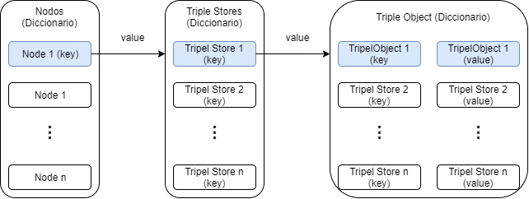
Rendimiento. Estructuras en memoria II
Notes:
Estado del Arte
-----------------
Rama de investigación activa y abierta
No trivial
Distintas representaciones para valores equivalentes
Distintos tipos de datos y por tanto distintos tipos de evaluaciones de similitud
Distinta importancia de los atributos a la hora de identificar una entidad
Objetivos para el proyecto ASIO
------------------------------------
Evitar duplicados
Crear enlaces entre distintas entidades de distintos Backend SGI que representan un mismo concepto
Minimizar la intervención humana estableciendo 2 umbrales:
Actuación automática.
Informar a supervisor humano, para decidir si fusionar la entidad o no.

Slide 14
Rendimiento. Asincronía y paralelismo I
Requisitos:
Seria deseable minimizar el tiempo de las peticiones pesadas como actualización y carga de datos desde la cache y desde los triple Store, y que estas no fuesen bloqueantes para la aplicación.
Solución implementada:
Se implementan todas las operaciones pesadas de forma que estas se ejecutan siempre de forma concurrente y asíncrona. Esto hace que el tiempo necesario para acometer una operación (por ejemplo la carga de todos los datos desde un determinado triple store), no sea la suma de las operaciones necesarias sino la operación mas lenta. Por otra parte para favorecer la concurrencia se dividen los grandes conjuntos de datos por nodo, triple store y clase.
Notes:
Estado del Arte
-----------------
Rama de investigación activa y abierta
No trivial
Distintas representaciones para valores equivalentes
Distintos tipos de datos y por tanto distintos tipos de evaluaciones de similitud
Distinta importancia de los atributos a la hora de identificar una entidad
Objetivos para el proyecto ASIO
------------------------------------
Evitar duplicados
Crear enlaces entre distintas entidades de distintos Backend SGI que representan un mismo concepto
Minimizar la intervención humana estableciendo 2 umbrales:
Actuación automática.
Informar a supervisor humano, para decidir si fusionar la entidad o no.

Slide 15
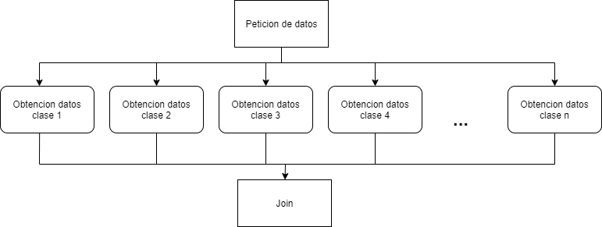
Rendimiento. Asincronía y paralelismo II
Notes:
Estado del Arte
-----------------
Rama de investigación activa y abierta
No trivial
Distintas representaciones para valores equivalentes
Distintos tipos de datos y por tanto distintos tipos de evaluaciones de similitud
Distinta importancia de los atributos a la hora de identificar una entidad
Objetivos para el proyecto ASIO
------------------------------------
Evitar duplicados
Crear enlaces entre distintas entidades de distintos Backend SGI que representan un mismo concepto
Minimizar la intervención humana estableciendo 2 umbrales:
Actuación automática.
Informar a supervisor humano, para decidir si fusionar la entidad o no.

Slide 16
Peticiones no bloqueantes I.
Requisitos:
Seria deseable que las peticiones pesadas no bloqueasen al cliente que las invoca.
Seria también deseable que las peticiones se procesen en función de la capacidad de proceso de la librería de descubrimiento.
Múltiples peticiones idénticas no deben procesarse múltiples veces, sino únicamente una. Sin embargo todas las peticiones han de obtener respuesta.
Solución implementada:
Las peticiones (si están marcadas como asíncronas), no se procesan inmediatamente sino que se almacenan en una cola FIFO, y la petición retorna inmediatamente indicando un código de petición.
La respuesta de la petición o peticiones cuando es procesada, es enviada de forma asíncrona, por medio de colas Kafka o webhook según preferencias del usuario.
Las peticiones idénticas solo se almacenan una vez en la cola FIFO, por lo que solo será procesada una sola vez. Sin embargo, se guarda registro de todos los clientes que realizaron la petición y por lo tanto la librería responderá a todas ellas.
Notes:
Estado del Arte
-----------------
Rama de investigación activa y abierta
No trivial
Distintas representaciones para valores equivalentes
Distintos tipos de datos y por tanto distintos tipos de evaluaciones de similitud
Distinta importancia de los atributos a la hora de identificar una entidad
Objetivos para el proyecto ASIO
------------------------------------
Evitar duplicados
Crear enlaces entre distintas entidades de distintos Backend SGI que representan un mismo concepto
Minimizar la intervención humana estableciendo 2 umbrales:
Actuación automática.
Informar a supervisor humano, para decidir si fusionar la entidad o no.

Slide 17
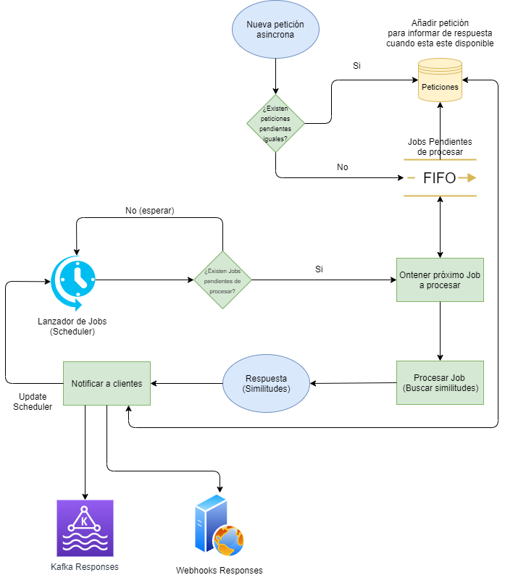
Peticiones no bloqueantes II.
Notes:
Estado del Arte
-----------------
Rama de investigación activa y abierta
No trivial
Distintas representaciones para valores equivalentes
Distintos tipos de datos y por tanto distintos tipos de evaluaciones de similitud
Distinta importancia de los atributos a la hora de identificar una entidad
Objetivos para el proyecto ASIO
------------------------------------
Evitar duplicados
Crear enlaces entre distintas entidades de distintos Backend SGI que representan un mismo concepto
Minimizar la intervención humana estableciendo 2 umbrales:
Actuación automática.
Informar a supervisor humano, para decidir si fusionar la entidad o no.

Slide 18
Documentación: https://github.com/HerculesCRUE/ib-asio-docs-/blob/master/entregables_hito_2/libreria_descubrimiento/Librer%C3%ADa%20de%20descubrimiento.md
Repositorio: https://github.com/HerculesCRUE/ib-discovery

